Slide 1

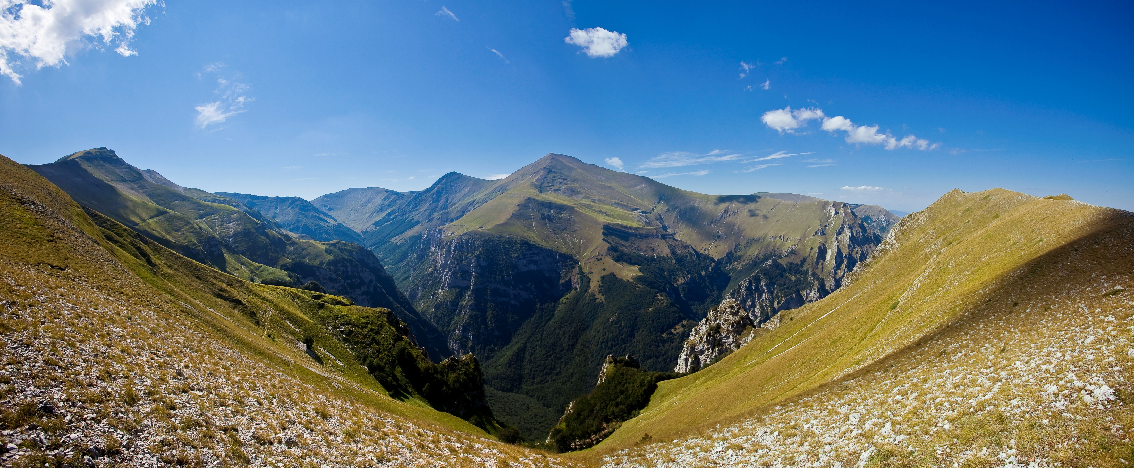
Assemblea annuale degli iscritti e convegno deontologico
I GEOLOGI E IL TERRITORIO
Ancona, venerdì 6 dicembre 2024
Assemblea annuale degli iscritti e convegno deontologico
Fabrizio Bendia
Segretario Ordine Geologi Regione Marche
Resoconto delle attività del mandato consiliare, Aggiornamento Professionale Continuo e deontologia
geol.bendia@gmail.com

Slide 2
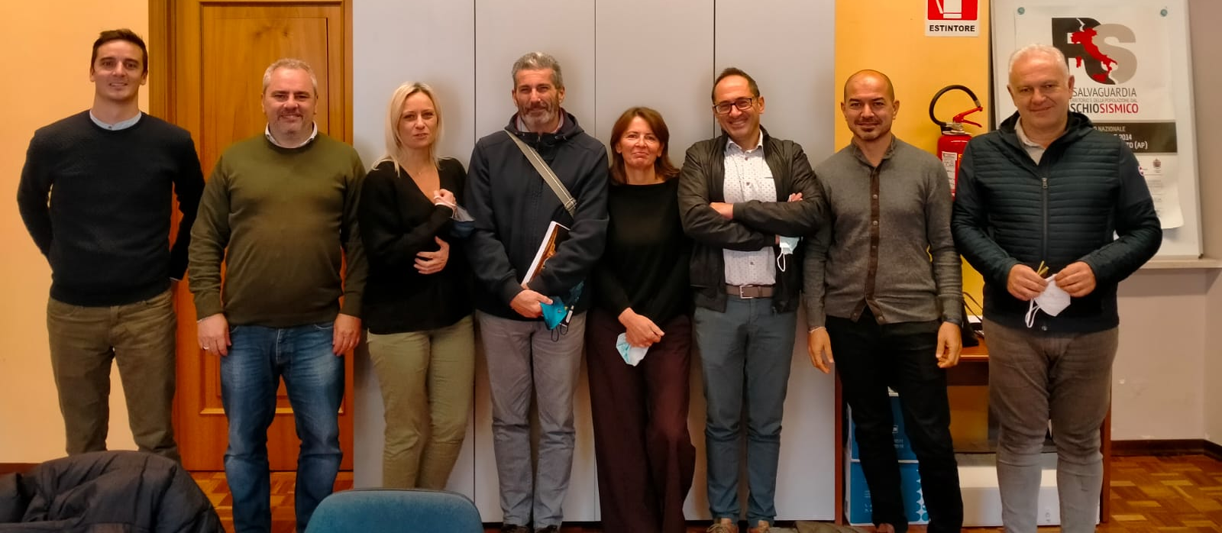
Assemblea annuale degli iscritti e convegno deontologico
Resoconto delle attività del mandato consiliare 2021-2025
Commissioni e Tavoli di Lavoro (Delibera n. 215-18 giugno 2021)
https://www.geologimarche.it/trasparenza/organizzazione/commissioni/
Ancona, venerdì 6 dicembre 2024

Slide 3
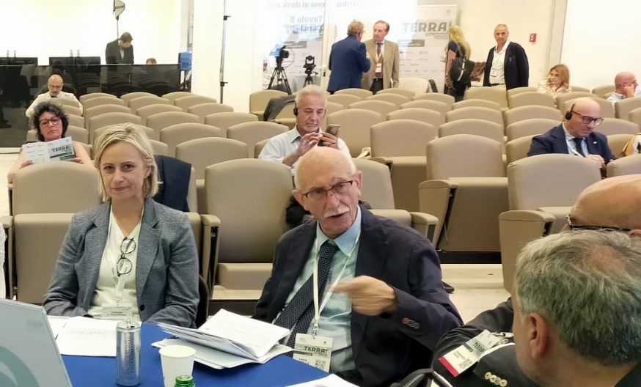
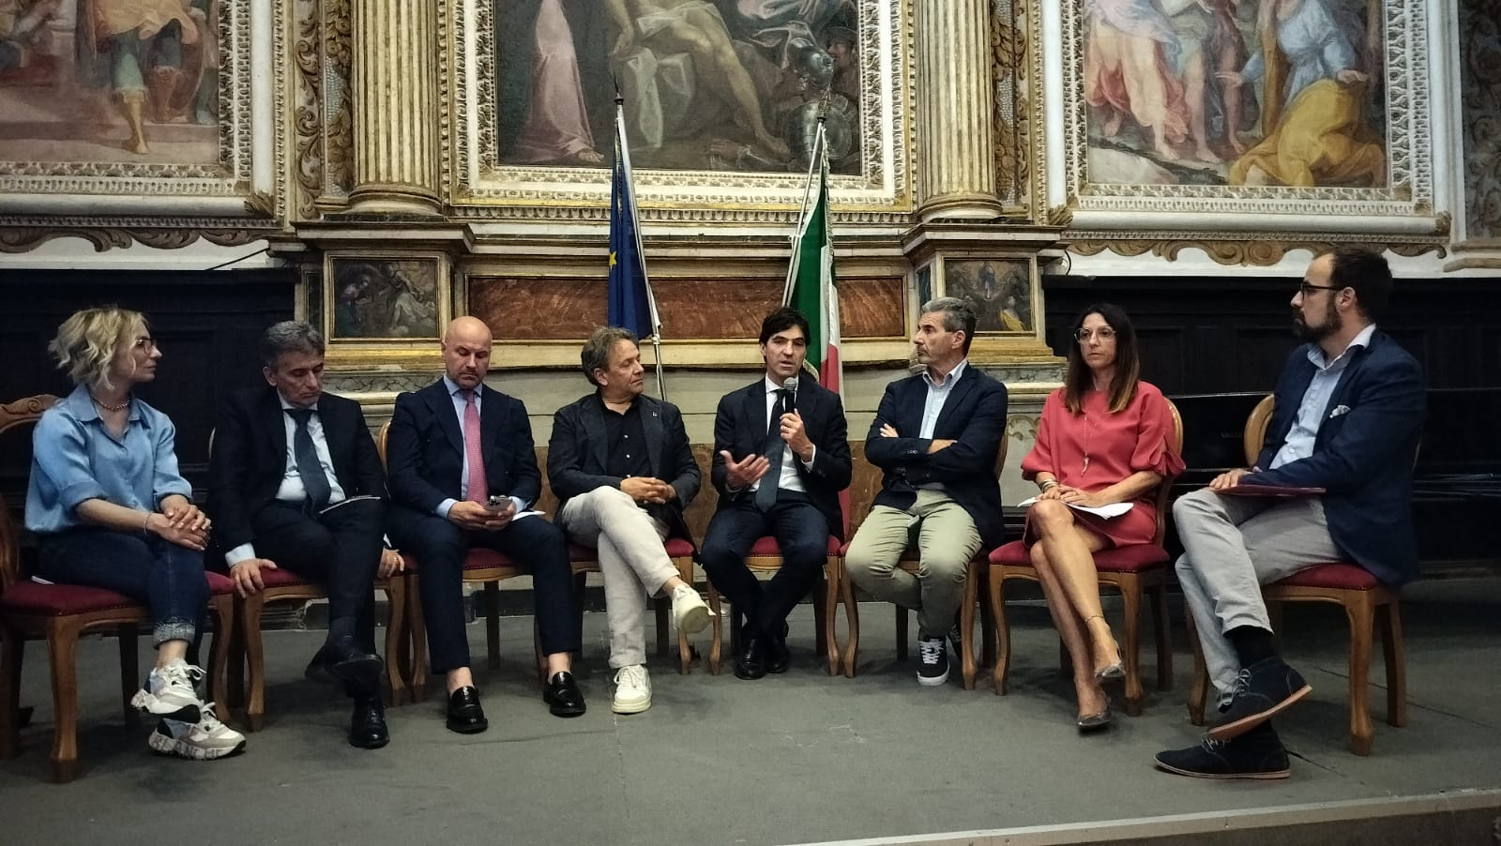
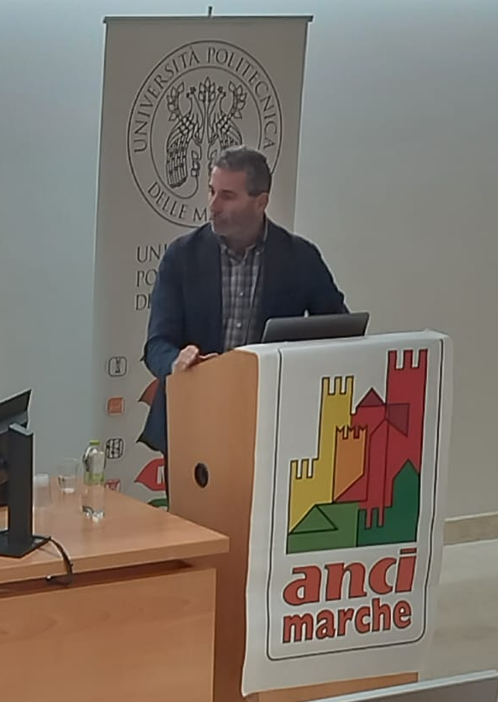
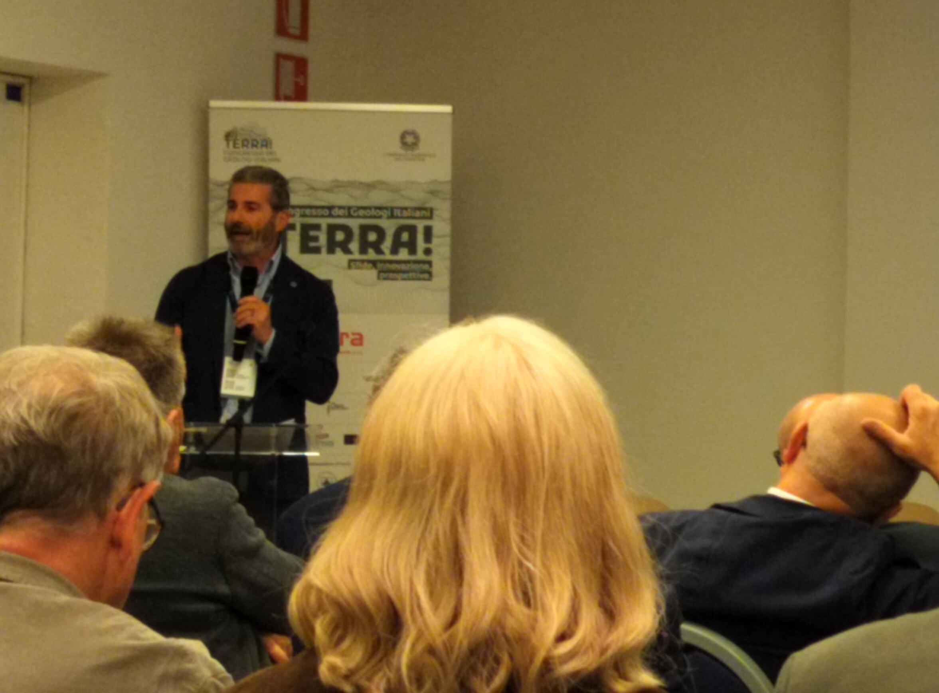
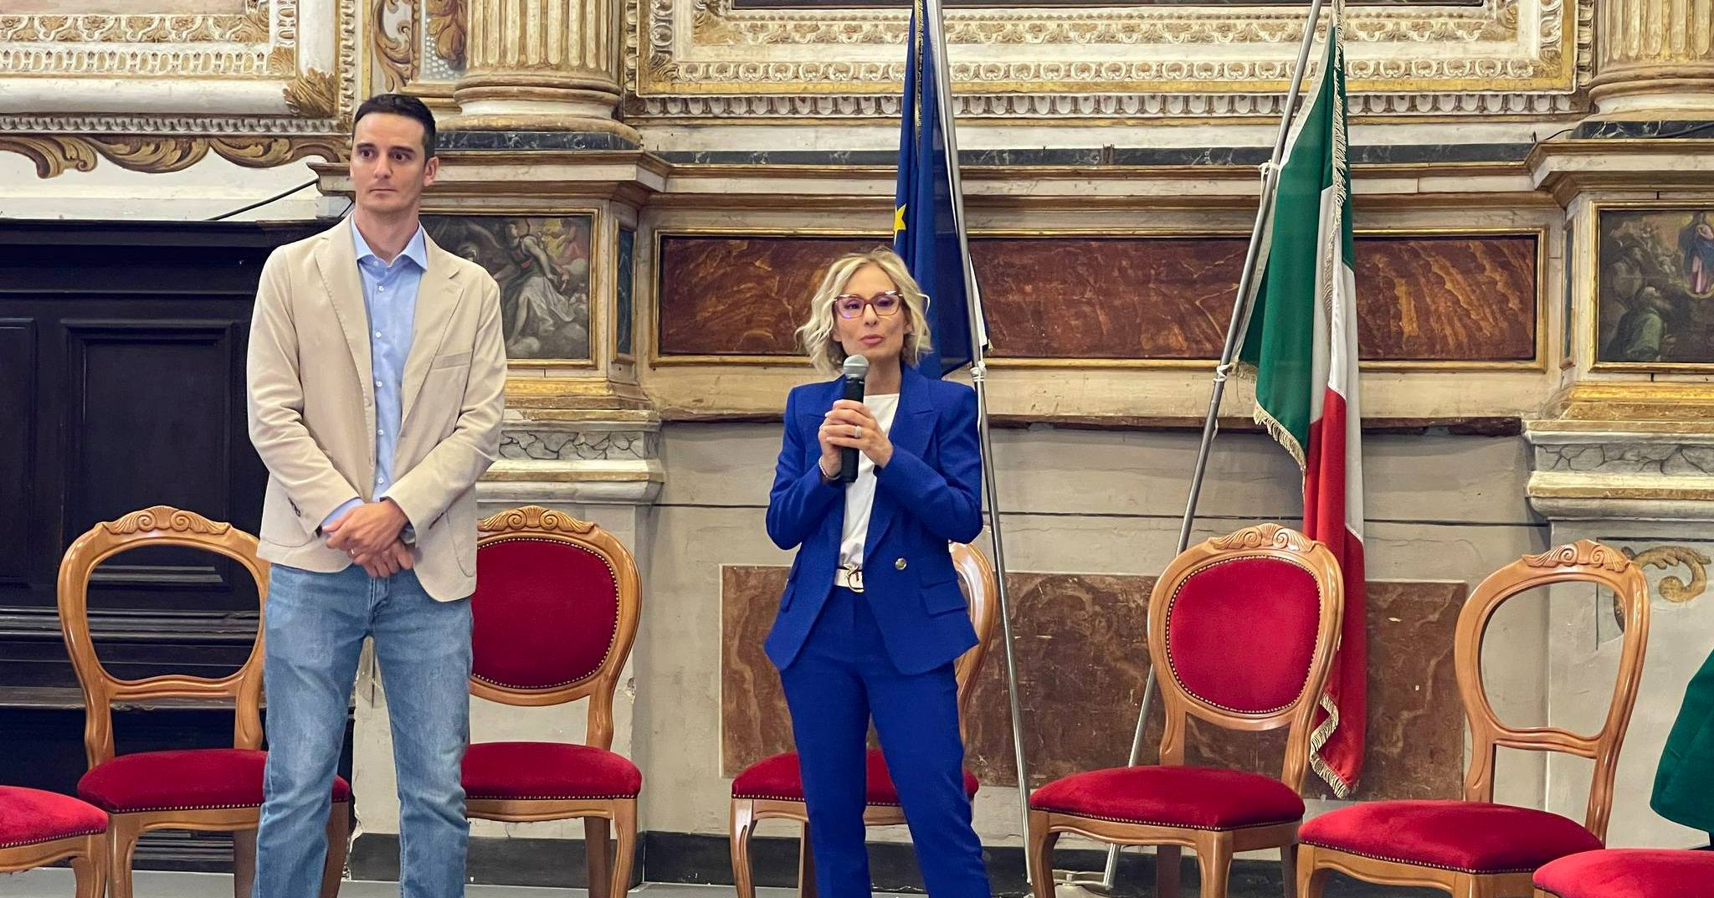
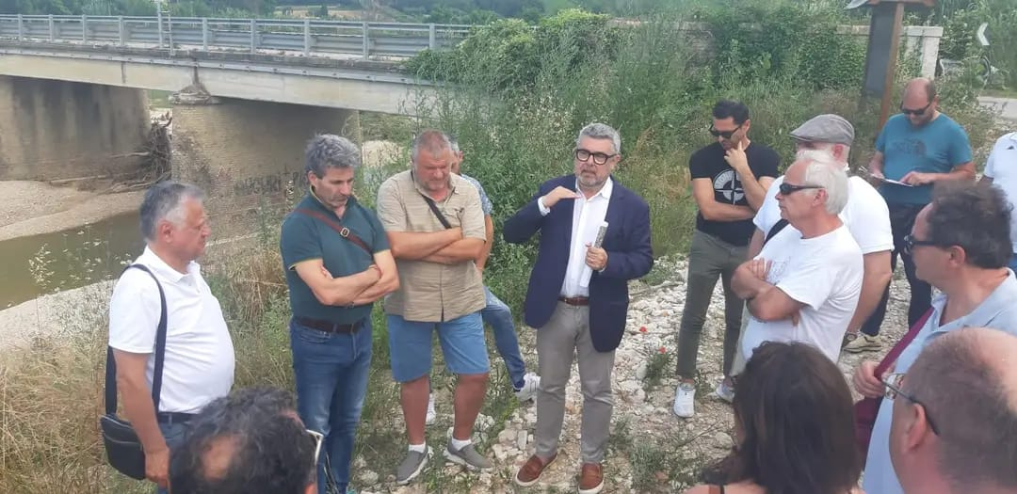
Assemblea annuale degli iscritti e convegno deontologico
Resoconto delle attività del mandato consiliare 2021-2025
Rapporti istituzionali (Regione Marche; CNG; Ordini Professionali; ANCI; Università)
Ancona, venerdì 6 dicembre 2024

Slide 4
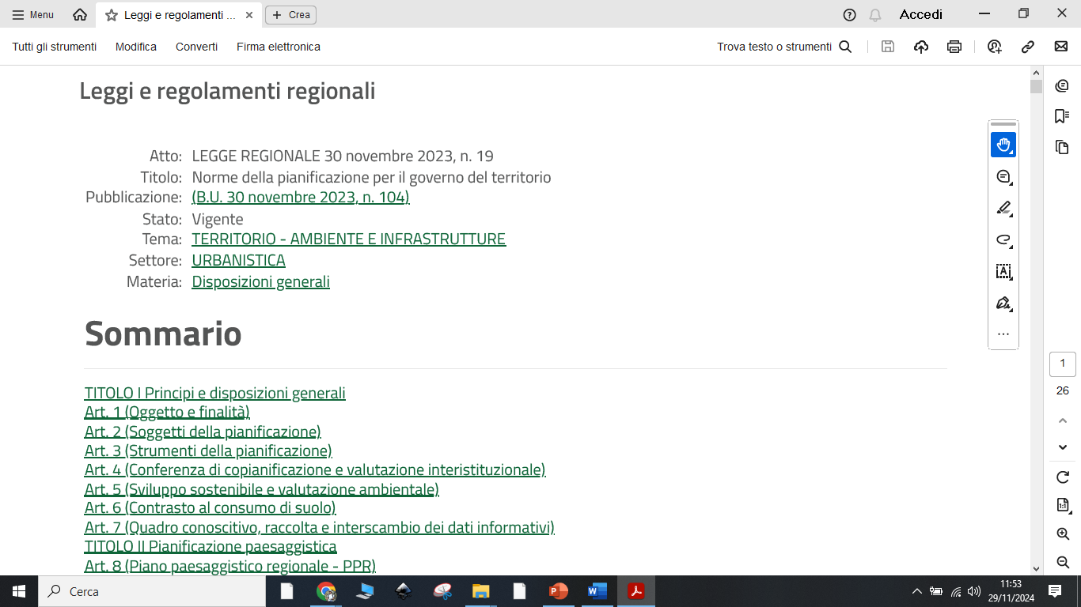
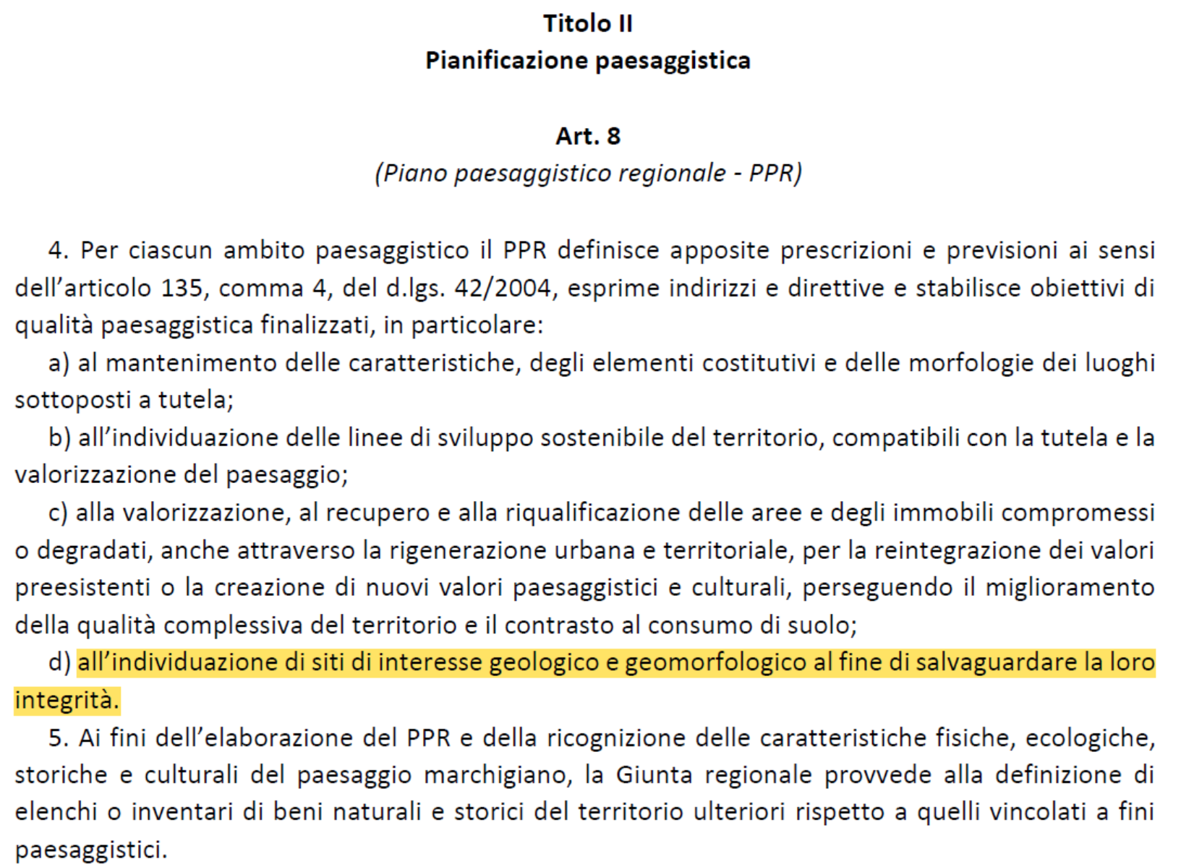
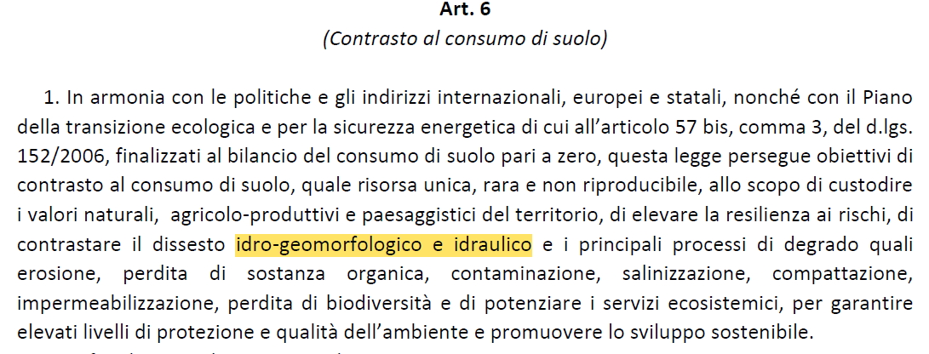
Assemblea annuale degli iscritti e convegno deontologico
Resoconto delle attività del mandato consiliare 2021-2025
Rapporti istituzionali (Regione Marche)
L.R. N.19/’23 “NORME DELLA PIANIFICAZIONE PER IL GOVERNO DEL TERRITORIO”
Fase di concertazione
Sono evidenziate in giallo le nostre proposte recepite
Ancona, venerdì 6 dicembre 2024

Slide 5
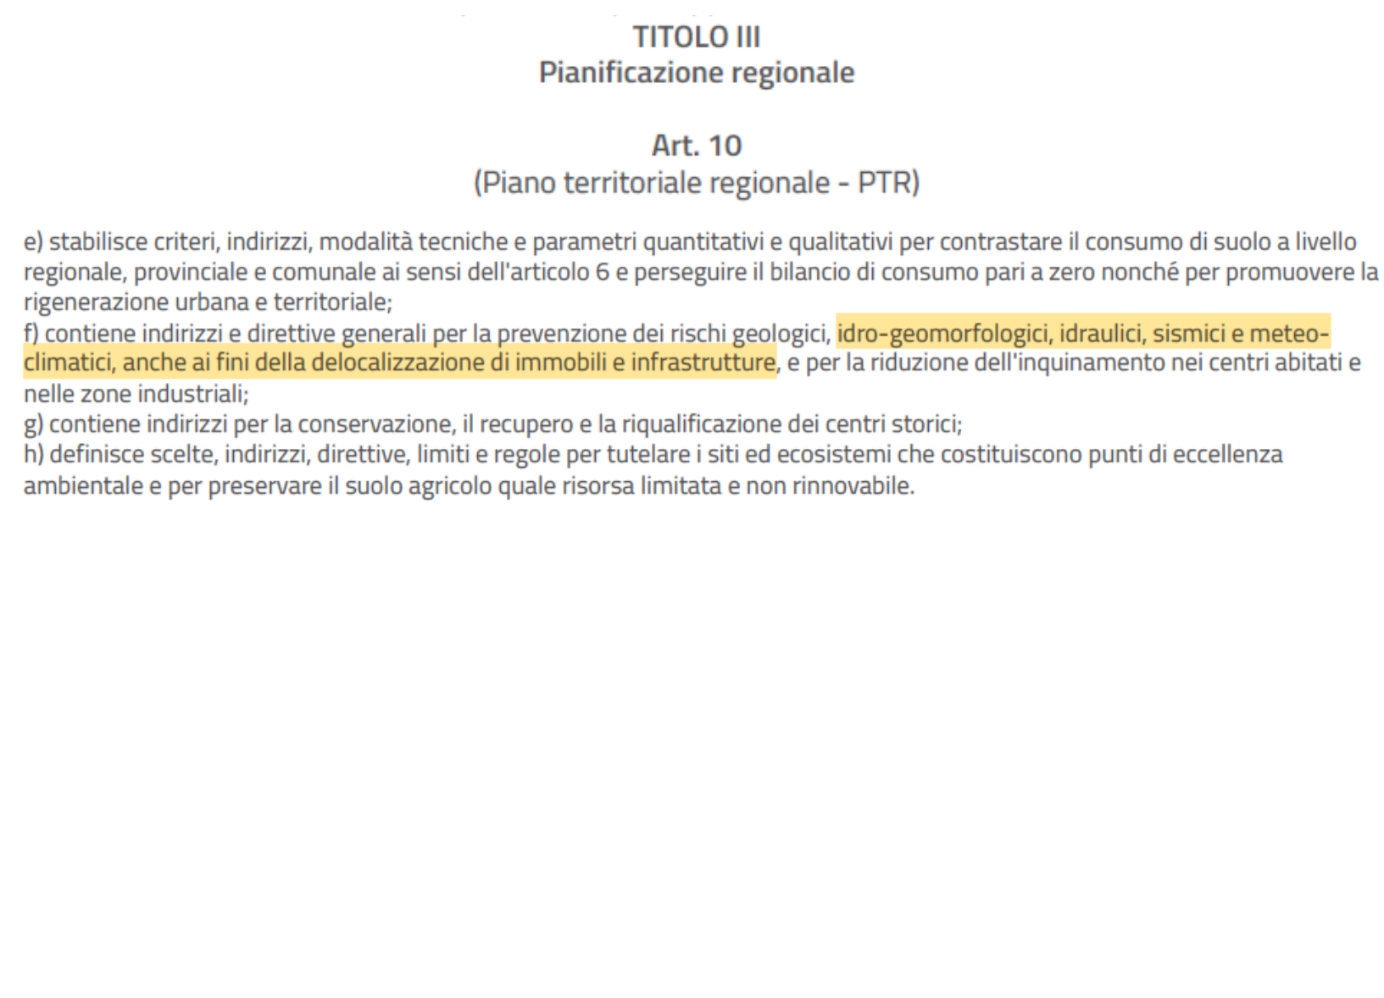
Assemblea annuale degli iscritti e convegno deontologico
Resoconto delle attività del mandato consiliare 2021-2025
Rapporti istituzionali (Regione Marche)
L.R. N.19/’23 “NORME DELLA PIANIFICAZIONE PER IL GOVERNO DEL TERRITORIO”
Ancona, venerdì 6 dicembre 2024

Slide 6
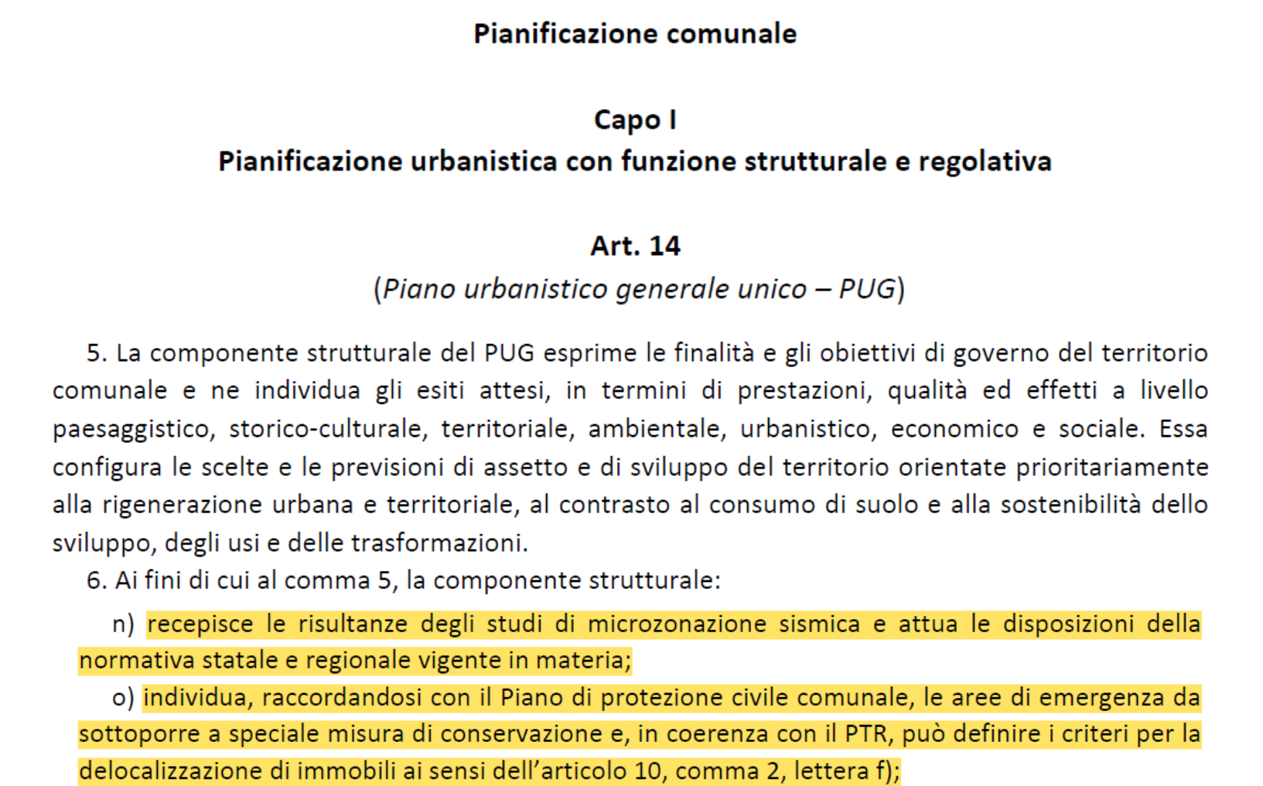
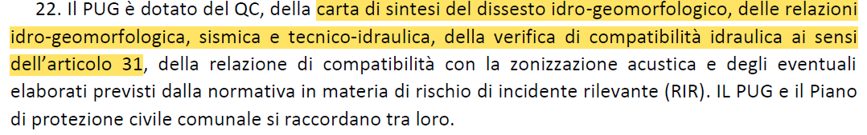
Assemblea annuale degli iscritti e convegno deontologico
Resoconto delle attività del mandato consiliare 2021-2025
Rapporti istituzionali (Regione Marche)
L.R. N.19/’23 “NORME DELLA PIANIFICAZIONE PER IL GOVERNO DEL TERRITORIO”
Ancona, venerdì 6 dicembre 2024

Slide 7
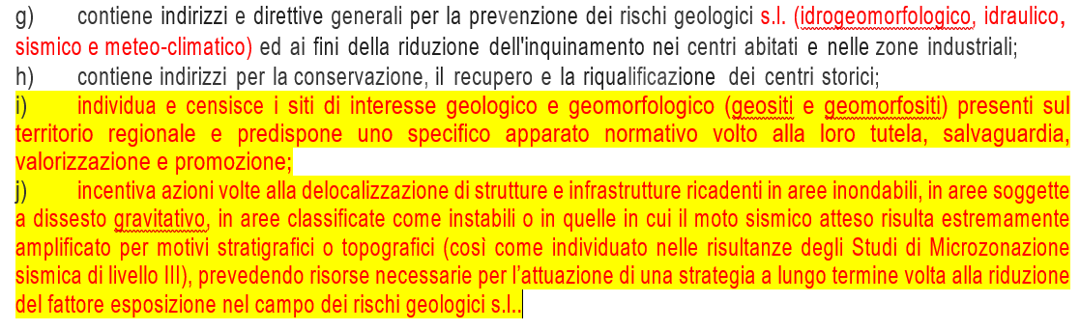
Assemblea annuale degli iscritti e convegno deontologico
Resoconto delle attività del mandato consiliare 2021-2025
Rapporti istituzionali (Regione Marche)
L.R. N.19/’23 “NORME DELLA PIANIFICAZIONE PER IL GOVERNO DEL TERRITORIO”
Parzialmente accolte
Ancona, venerdì 6 dicembre 2024

Slide 8
Assemblea annuale degli iscritti e convegno deontologico
Resoconto delle attività del mandato consiliare 2021-2025
Prezzario e Sisma Bonus
Intervenuti capitoli n. 1 (indagini geognostiche), 2, 3, 4, 13 (geotermia), 17, 18,19, 21, 22. Tra le altre cose, sono stati forniti alla Regione i contatti di alcune ditte del settore per identificare le criticità nei prezzi. Modifiche proposte soprattutto su indagini georadar e geoelettriche, con importi estrapolati da altri prezzari regionali.
Sito internet
- Social media,
- Comunicazione di tipo istituzionale,
- Addetto stampa.
Presenza su testate giornalistiche e telegiornali locali, nazionali e internazionali.
Ancona, venerdì 6 dicembre 2024

Slide 9
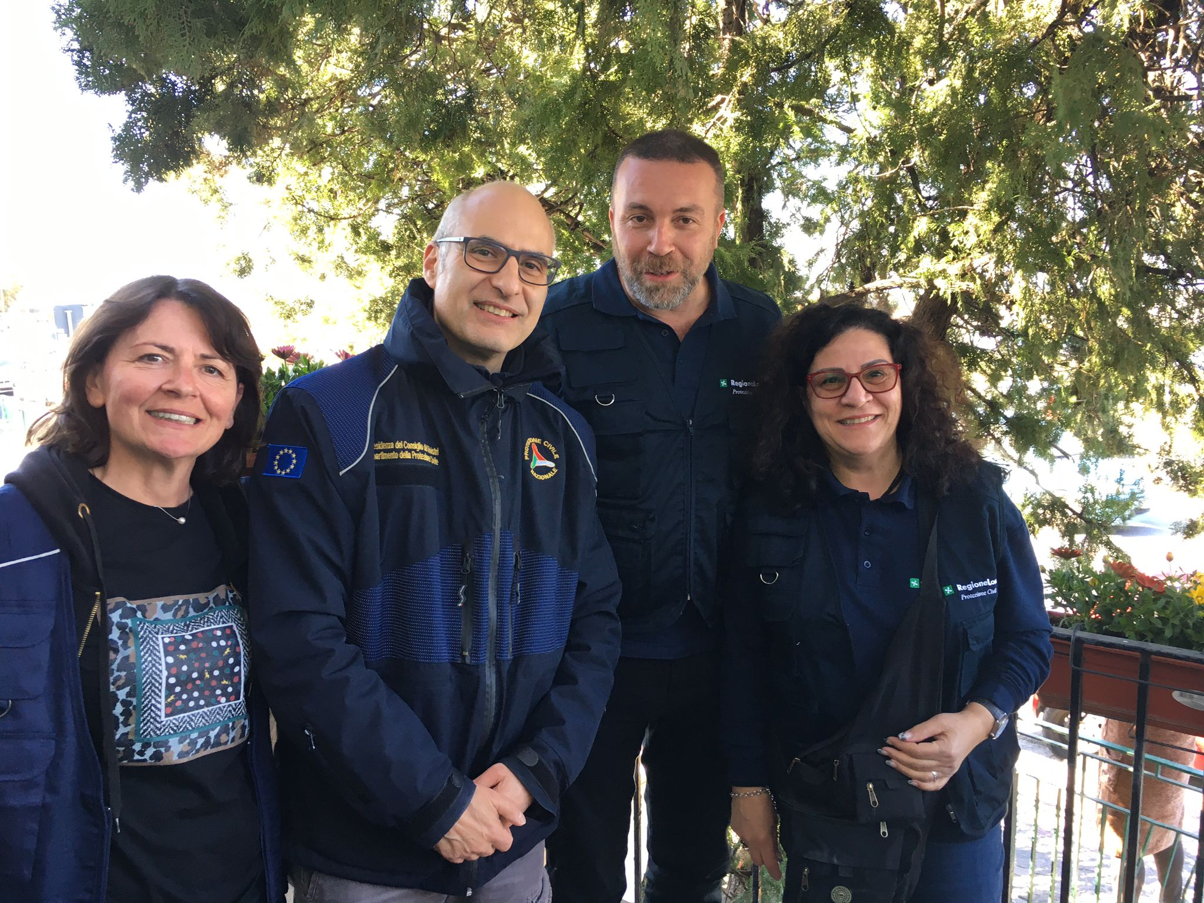
Assemblea annuale degli iscritti e convegno deontologico
Resoconto delle attività del mandato consiliare 2021-2025
Protezione Civile
In questi anni c’è stata l’evoluzione del quadro organizzativo della P.C., che ha organizzato dei corsi per agibilitatori coinvolgendo nella prima fase i rappresentanti degli Ordini. La formazione dovrebbe essere estesa a una platea più ampia di geologi ma i tempi sono abbastanza diluiti.
È però stata istituito il Coordinamento Attività Regionali da parte della STN. Si sta procedendo a redigere uno sorta di statuto con i compiti e le linee guida. Si prevede ovviamente che riguardino il nostro coinvolgimento durante le emergenze. Insomma, passi avanti sono stati fatti ma la strada è ancora lunga.
In seguito all’attivazione del CNG, il Consiglio dell’OGR Marche ha offerto la propria partecipazione sul campo durante le attività di Protezione Civile ad Ischia (sopralluoghi AeDES, AGeoTec), in seguito all’evento meteorico estremo che ha colpito l’isola nel novembre 2022.
Ancona, venerdì 6 dicembre 2024

Slide 10
Assemblea annuale degli iscritti e convegno deontologico
Resoconto delle attività del mandato consiliare 2021-2025
Rete Professioni Tecniche
Prov. Ancona
Geotermia
Supporto prezzario geotermia;
Corso progettazione geotermica (2023);
Contributo per Proposta di Legge Regionale (Disposizioni concernenti le piccole utilizzazioni locali di calore geotermico);
Convegno Urbino (30 gennaio 2025).
Ancona, venerdì 6 dicembre 2024

Slide 11
Assemblea annuale degli iscritti e convegno deontologico
Resoconto delle attività del mandato consiliare 2021-2025
Geologi marchigiani presenti in commissioni e aree tematiche permanenti del CNG
Commissione | Nominativo
C1 – PARI OPPORTUNITA’ | Paola Pino D’Astore
C4 – PAESAGGIO, GEOSITI, GEOTURISMO, PARCHI E ZONE PROTETTE | Fabrizio Bendia
C5 – RICOSTRUZIONE POST SISMA E DECRETO PARAMETRI | Sara Prati
Area tematica permanente | Nominativo
A1 – MATERIE PRIME ED ENERGIA | Filippo Piscaglia
A2 – GRANDI RISCHI E PROTEZIONE CIVILE A4 – UNIVERSITÀ, ISTRUZIONE E PROFESSIONE | Marco La Corte, Michele Gliaschera Piero Farabollini
A6 – RISORSE IDRICHE | Endro Martini, Marco Materazzi
Ancona, venerdì 6 dicembre 2024

Slide 12
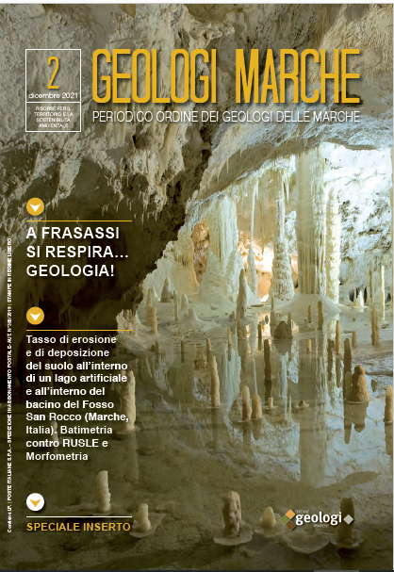
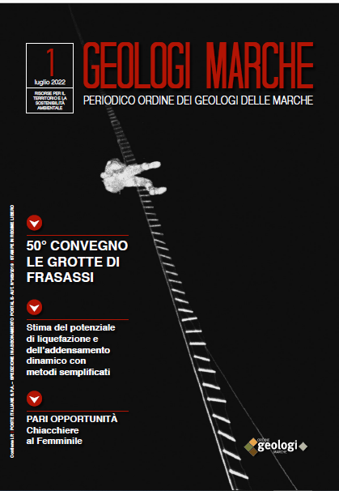

Assemblea annuale degli iscritti e convegno deontologico
Resoconto delle attività del mandato consiliare 2021-2025
Riduzione quote
Rivista
Contratti di Fiume
Parcelle
Ricostruzione post-sisma
Corsi di Aggiornamento Professionale Continuo
Ancona, venerdì 6 dicembre 2024

Slide 13
Assemblea annuale degli iscritti e convegno deontologico
APC e deontologia
Normativa:
Dal 1° gennaio 2008 è entrato in vigore l’Aggiornamento Professionale Continuo (APC), in ottemperanza alla risoluzione del Consiglio Europeo (2002/C 163/01) e alle “Norme deontologiche riguardanti l’esercizio della professione del geologo in Italia”, di cui alla delibera n°143/06 del CNG e ss.mm.ii.
Obiettivo principale dell’APC è di garantire e migliorare nel tempo la QUALITA’ delle prestazioni professionali del geologo, in modo tale da:
• conferire sicurezza alle pubbliche aspettative (funzione sociale della professione di geologo);
• valorizzare i comportamenti deontologicamente corretti;
• valorizzare il contenuto del prodotto professionale verso terzi.
Ancona, venerdì 6 dicembre 2024

Slide 14
Assemblea annuale degli iscritti e convegno deontologico
APC e deontologia
Regolamento APC 2018 (art. 6):
• durata triennale;
• 50 crediti tra il 1° gennaio del primo anno ed il 31 dicembre del terzo anno (scadenza 31.12.2025);
• non cumulabili per il triennio successivo;
• 8 CFP in materia di deontologia, obblighi previdenziali, competenze e responsabilità professionali nel primo triennio formativo di riferimento.
Ancona, venerdì 6 dicembre 2024

Slide 15
Assemblea annuale degli iscritti e convegno deontologico
APC e deontologia
Provvedimenti disciplinari:
La violazione dell’obbligo costituisce illecito disciplinare e, nel caso in cui un iscritto non abbia assolto all’obbligo di APC, il Consiglio dell’Ordine di appartenenza è tenuto a deferirlo al Consiglio di Disciplina Territoriale per le conseguenti azioni disciplinari (L. 616/1966).
CENSURA
SOSPENSIONE
RADIAZIONE
Triennio 2020-’22
Procedimenti aperti ultimo mandato: 53. Di cui: 15 archiviati, 26 provvedimenti di sospensione, 2 censure, 10 in essere
Ancona, venerdì 6 dicembre 2024

Slide 16
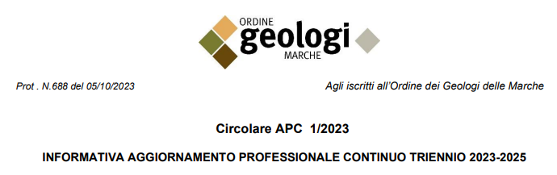
Assemblea annuale degli iscritti e convegno deontologico
APC e deontologia
Circolare apertura triennio
non saranno accettate pratiche di richiesta esonero APC ricevute successivamente ai termini previsti nel Regolamento APC. La documentazione per la concessione degli esoneri va presentata (tramite pec) dall’iscritto preferibilmente alla fine del periodo di impedimento e, comunque, non oltre il 31 dicembre dell’ultimo anno del triennio formativo,
per attività collegate alla cultura professionale (art. 7, comma 8), tramite pec, preferibilmente alla fine del periodo di formazione e, comunque, non oltre il 31 dicembre dell’ultimo anno del triennio formativo.
Regolamento APC integrato con circolari CNG
Ancona, venerdì 6 dicembre 2024

Slide 17
Assemblea annuale degli iscritti e convegno deontologico
APC e deontologia
L’APC in numeri: il 2024
Titolo | CFP
AIGA- La Geologia Applicata in Italia, Ieri, Oggi e Domani | 5
Assemblea iscritti e convegno deontologico- I geologi e il territorio | 4
Maccaferri- Protezione del territorio Tecniche di prevenzione del dissesto idrogeologico e problema della sicurezza passiva del margine laterale delle strade | 4
A Frasassi con gli Esperti | 3
Acque Sotterranee- La progettazione e la costruzione dei pozzi per acqua: l’acquisizione dei dati geologici, geofisici, idraulici e la modellazione | 5
ANCI- BE S2ECURE (make) Built Environment Safer in Slow and Emergency Conditions through behavioUral assessed/designed Resilient solutions | 2
Il geologo del futuro: al servizio “segreto” delle comunità | 7
Acqua- la natura vivente della cultura | 5
L’effetto cosismico della liquefazione: normativa, identificazione, interventi | 7
Codice dei Contratti Pubblici e Legge sull’Equo Compenso – Procedure di affidamento e contenuti della progettazione: tutte le novità per i servizi geologi | 5
Totale | 47
Ancona, venerdì 6 dicembre 2024

Slide 18
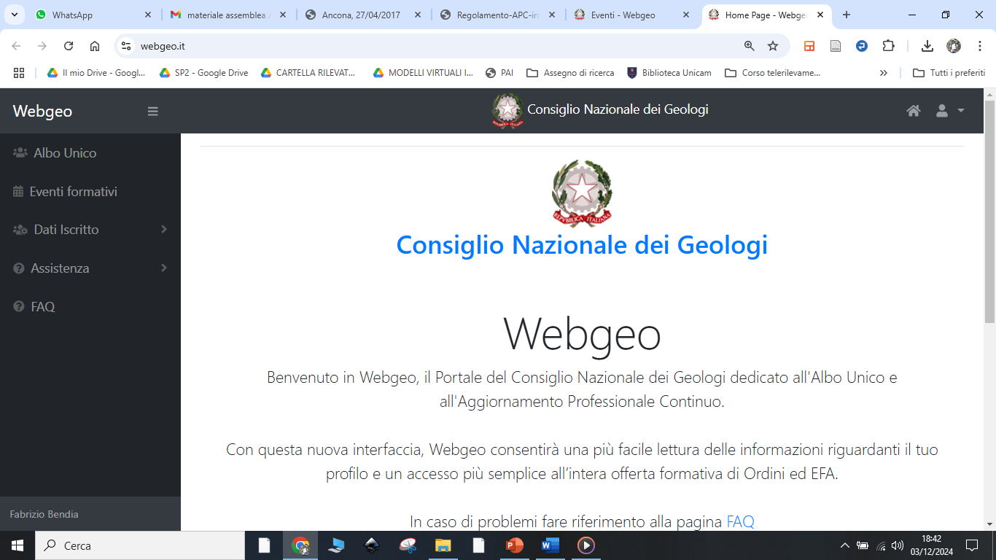

Assemblea annuale degli iscritti e convegno deontologico
APC e deontologia
L’APC in numeri: il 2024
RESOCONTO MANDATO
ANNO | CFP ELARGITI
2022 | 73
2023 | 65
2024 | 47
Totale primi due anni del triennio 2023-’25: 112 CFP
https://www.webgeo.it/Eventi/Lista
https://corsifadcentrostudicng.it/corsi/
Ancona, venerdì 6 dicembre 2024

Slide 19
Assemblea annuale degli iscritti e convegno deontologico
APC e deontologia
Partecipazione alle Assemblee degli iscritti
Anno | Numero partecipanti
2018 | 54
2019 | 68
2020 | online
2021 | non organizzata
2022 | 37
2023 | 71
2024 | 75
Ancona, venerdì 6 dicembre 2024

Slide 20

Assemblea annuale degli iscritti e convegno deontologico
geol.bendia@gmail.com
Ancona, venerdì 6 dicembre 2024

